Slide 1
История появления ядерного оружия
Подготовил Коледа А.С. ИП-42

Slide 2
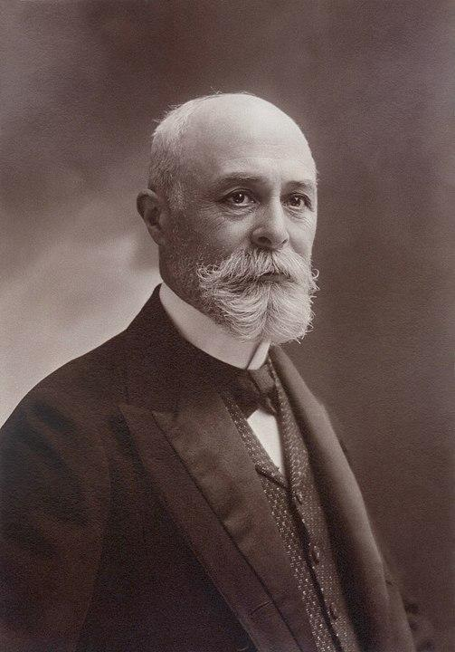
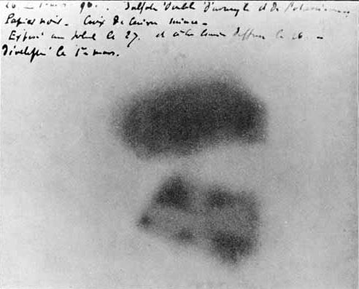
Первые открытия
- 1896 год - французский физик Анри Беккерель начал работы по исследованию эффекта засвечивания фотопластинок при контакте с солями урана. Итогом его работ стало доказательство того что этот эффект не связан с эффектом флюоресценции. Он выяснил что источником неизвестного ранее проникающего излучения является именно уран.

Slide 3
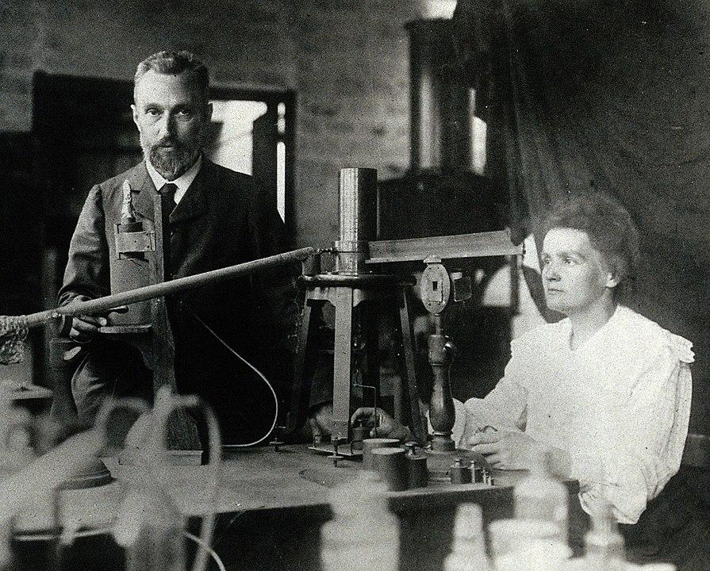
Первые открытия
- 1987 год - французский физик Мария Склодовская-Кюри выбрала открытия Беркеля как тему докторской диссертации и начала работу в этом направлении вместе с мужем.
- 1898 год Мария Склодовская-Кюри с мужем Пьером Кюри обнаружили в настуране, минерале урана, некое вещество, выделяющее большое количество радиации. Это открытие дало основание предположить наличие огромного потенциала невиданной ранее энергии, заключённой в атомах радиоактивных элементов.
- 1899 год - Мария публикует научную работу по итогам своих исследований в которой вводит новые термины: «радиоактивность» и «радиоактивный элемент». К этому моменту супруги уже успели открыть Полоний, а в 1902 году открыли Радий.

Slide 4
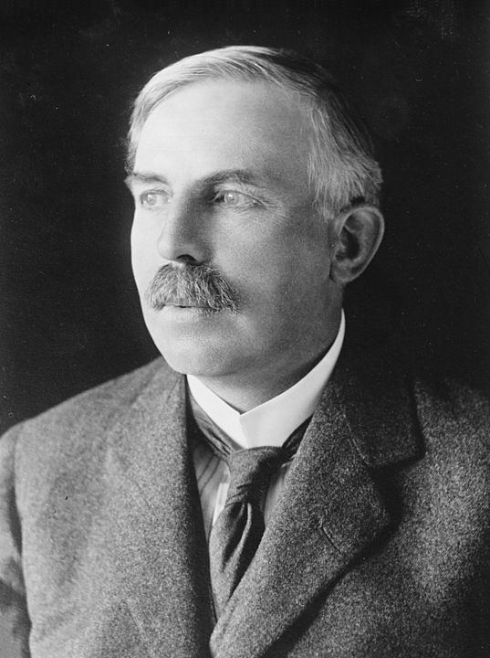
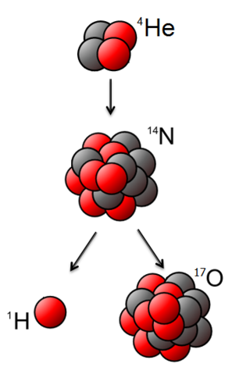
Первые открытия
- 1905 год эстафету исследований радиоактивности подхватил британский физик Эрнест Резерфорд.
- 1911 - Резерфорд создаёт планетарную модель атома. Согласно этой модели атом состоит из очень маленького положительно заряженного ядра, содержащего большую часть массы атома, и обращающихся вокруг него лёгких электронов.
- 1919 год - Резерфорд проводит опыт по превращению азота в кислород после облучения альфа частицами.

Slide 5
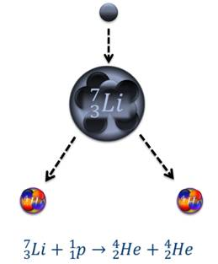
Первые открытия
- 1932 год - ирландец Эрнест Уолтон и британец Джон Кокрофт смогли впервые расщепить ядро атома лития путём бомбардировки его протонами. Это было первое в мире успешное искусственное превращение (трансмутация) химических элементов. В этом же году физик Джеймс Чедвик открыл нейтрон.

Slide 6
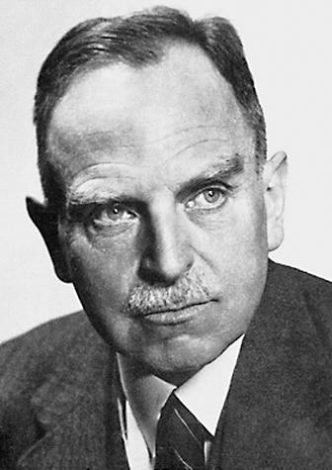
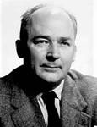
Первые открытия
- 1938 год - немецкие физики Отто Ган и Фриц Штрассман впервые в мире осуществили искусственное расщепление ядра атома урана. Для этого они обстреливали его нейтронами.

Slide 7
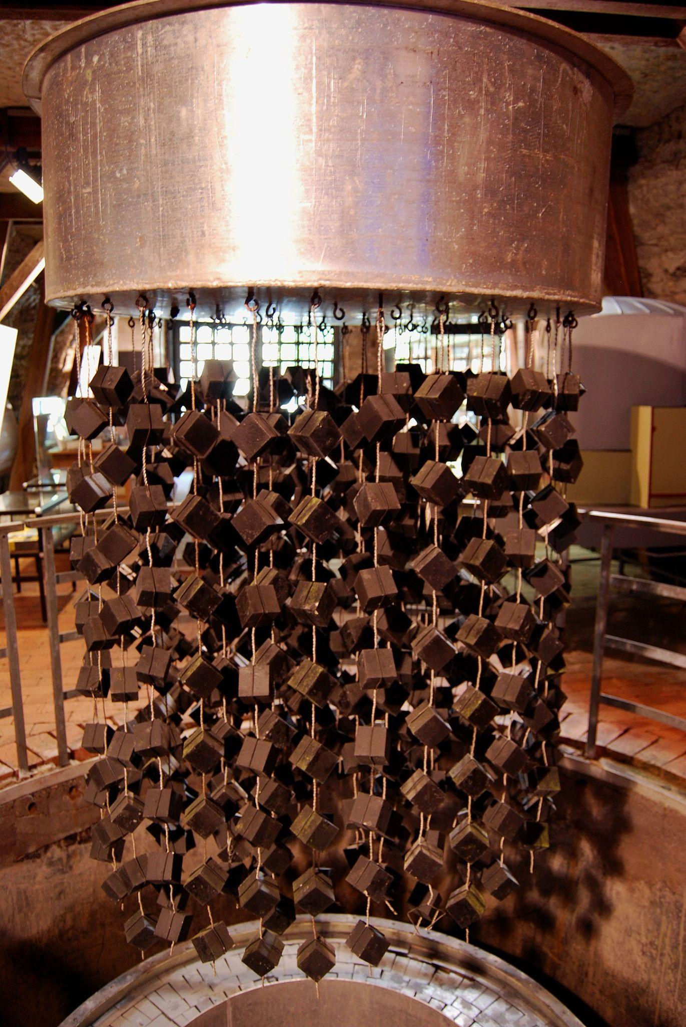
Немецкая ядерная программа
- 1939 год - в военные инстанции Германии поступило письмо за подписью профессора Гамбургского университета Пауля Хартека, в котором указывалось на принципиальную возможность создания нового вида высокоэффективного взрывчатого вещества. В нём говорилось, что «та страна, которая первой сумеет практически овладеть достижениями ядерной физики, приобретёт абсолютное превосходство над другими». Немецкие учёные до конца войны работали над созданием ядерного реактора и разрабатывали ядерную и термоядерную бомбы. Эти работы не были завершены из-за недостатка ресурсов, вмешательства диверсантов, и банальной нехватки времени.

Slide 8
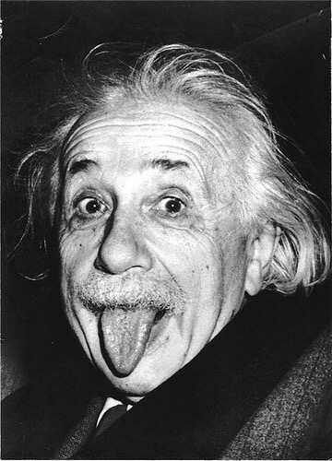
Американская ядерная программа
В августе 1939 было составлено "письмо Эйнштейна Рузвельту", которое содержало предупреждение о возможной разработке нацистской Германией чрезвычайно мощной бомбы нового типа. В связи с этим авторы письма призывали США обеспечить накопление запасов урановой руды и финансирование исследований Энрико Ферми и других учёных в области цепных ядерных реакций.
Человеком написавшим это письмо был Альберт Эйнштейн.

Slide 9

Американская ядерная программа
- 1941 год - в США учёные пытаются убедить правительство начать работы над созданием ядерного оружия.
- В декабре 1941 США вступает в войну.

Slide 10

Американская ядерная программа
- 1942 год - американский физик Артур Комптон заявил что для начала цепной реакции требуется от 2 до 100 кг урана-235, а значит ядерную бомбу можно нести на самолёте. Президент Рузвельт был проинформирован об этом и это было последним аргументом. Он санкционировал начало практической работы по созданию такого оружия. Тут начинает работу "Манхэттенский проект". Получивший серьёзное государственное финансирование проект объединял американских, британских, германских и канадских учёных. Среди них были физики и другие учёные с мировым именем. Не смотря на масштабность проекта, только 1% от 129 тысяч участников знали его реальную цель. Кроме учёных, инженеров и работяг в проекте участвовали вычислители - аналоговые компьютеры на ножках.

Slide 11
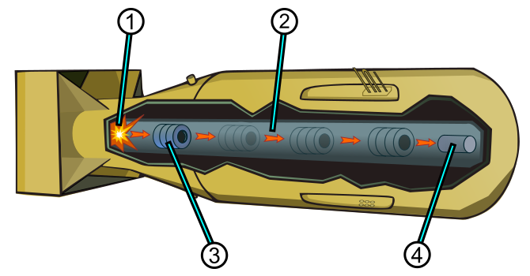
Американская ядерная программа
В Лос-Аламосе разработали несколько схем ядерных зарядов. Самой надёжной посчитали пушечную схему с урановым боеприпасом, поэтому её испытания даже не планировались.
1 — пороховой заряд, 2 — орудийный ствол, 3 — урановый снаряд, 4 — урановая мишень

Slide 12
Американская ядерная программа
Вторая версия - имплозивная. Для её изготовления требовался урана-238 и плутоний-239. Плутониевое Ядро массой около 6 кг было окружено массивной оболочкой из урана. Взрыв инициировали химические заряды ВВ, которые создавали взрывную волну, «сжимающую» вещество в центре и инициирующую цепную реакцию.

Slide 13
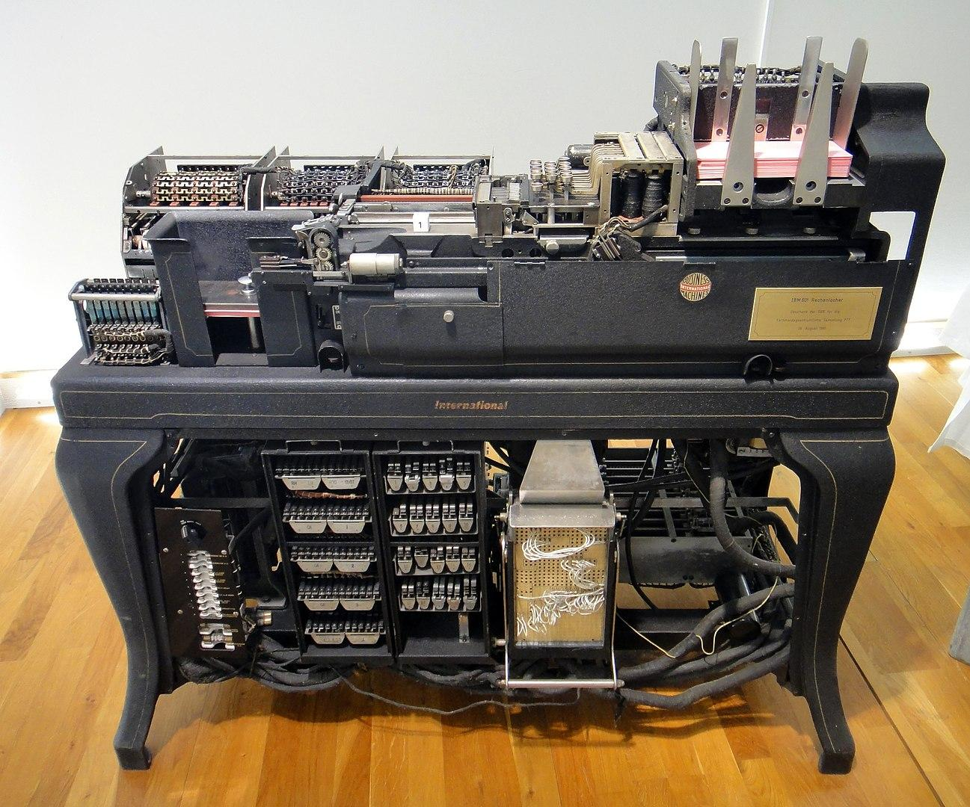
Американская ядерная программа
Имплозивная схема требовала большого объёма расчетов для выбора наилучшего и самого надежного варианта схемы. Так как вычислители-люди (в основном женщины) не справлялись с объёмом вычислений, в конце 1943 года были заказаны табуляторы IBM 601, которые весной 1944 года за три недели выполнили объём работ, который без них потребовал бы нескольких месяцев. Из нескольких вариантов имплозивной схемы путём экспериментов, опытов и расчетов был выбран Вариант III (Mark III), как наиболее многообещающий, и группа занялась более детальным обсчётом только этого варианта

Slide 14
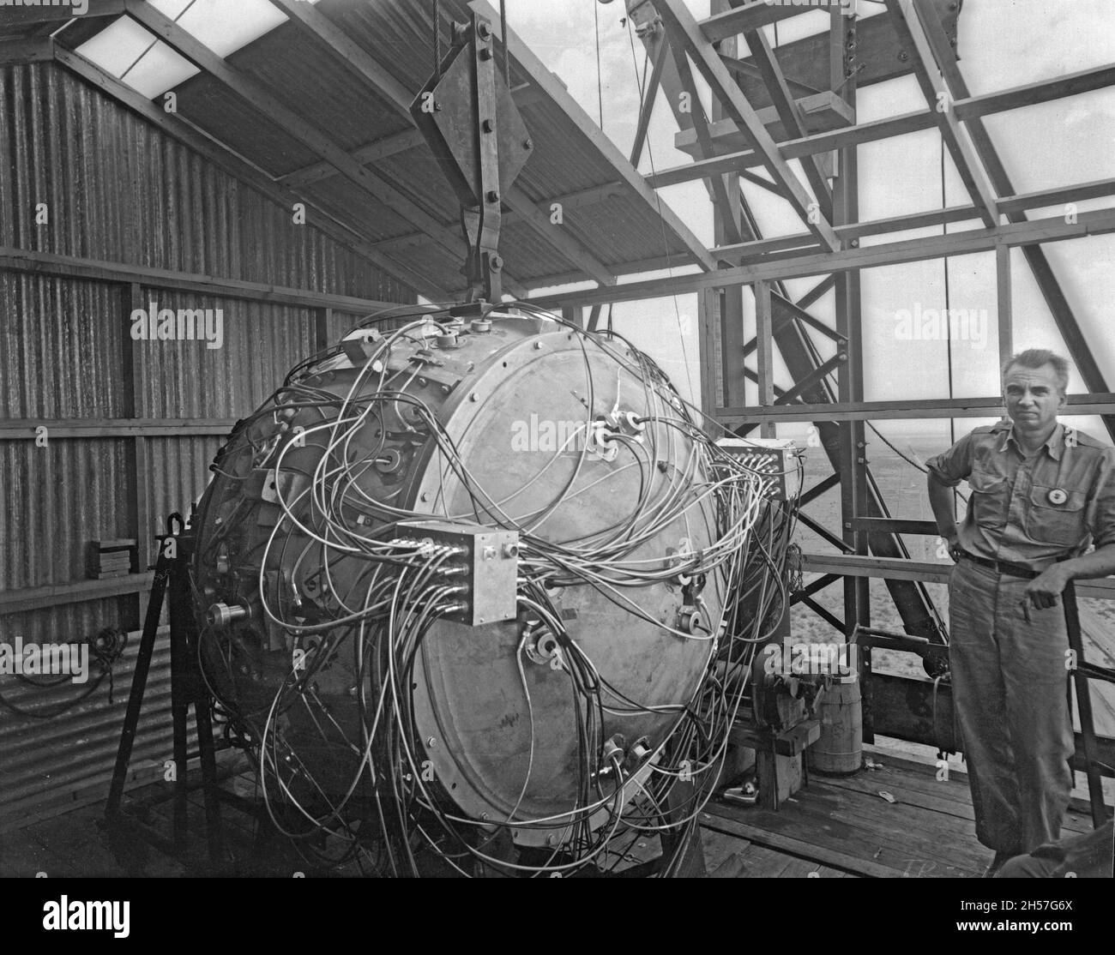
Американская ядерная программа
- 1945 год - Результатом работы Манхэттенского проекта стали три бомбы. Одна для теста, две для японцев. Бомба для испытаний получила название "Gadget". Это была имплозивная бомба.

Slide 15
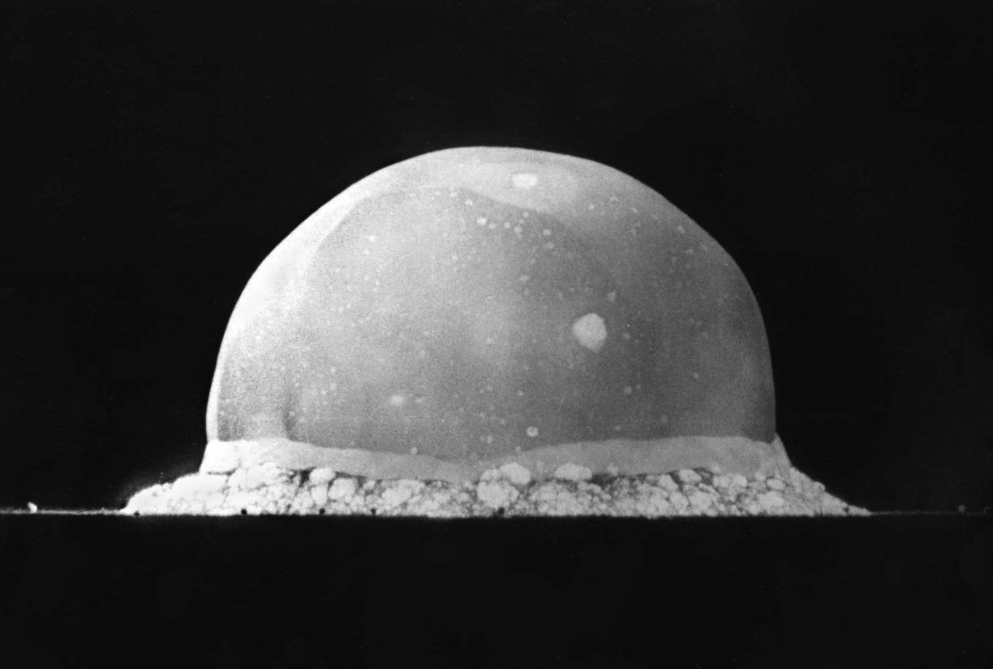
Американская ядерная программа
16 июля 1945 в 5:30 было проведено первое в мире испытание ядерной бомбы. Бомбу подняли на башню и подорвали. Событие получило название Trinity (Троица). По итогу оказалось что взрыв бомбы "Gadget" был даже мощнее расчётов. Что-то около 21 кт в тротиле. От температуры песчаный грунт полигона спёкся в стекло.

Slide 16
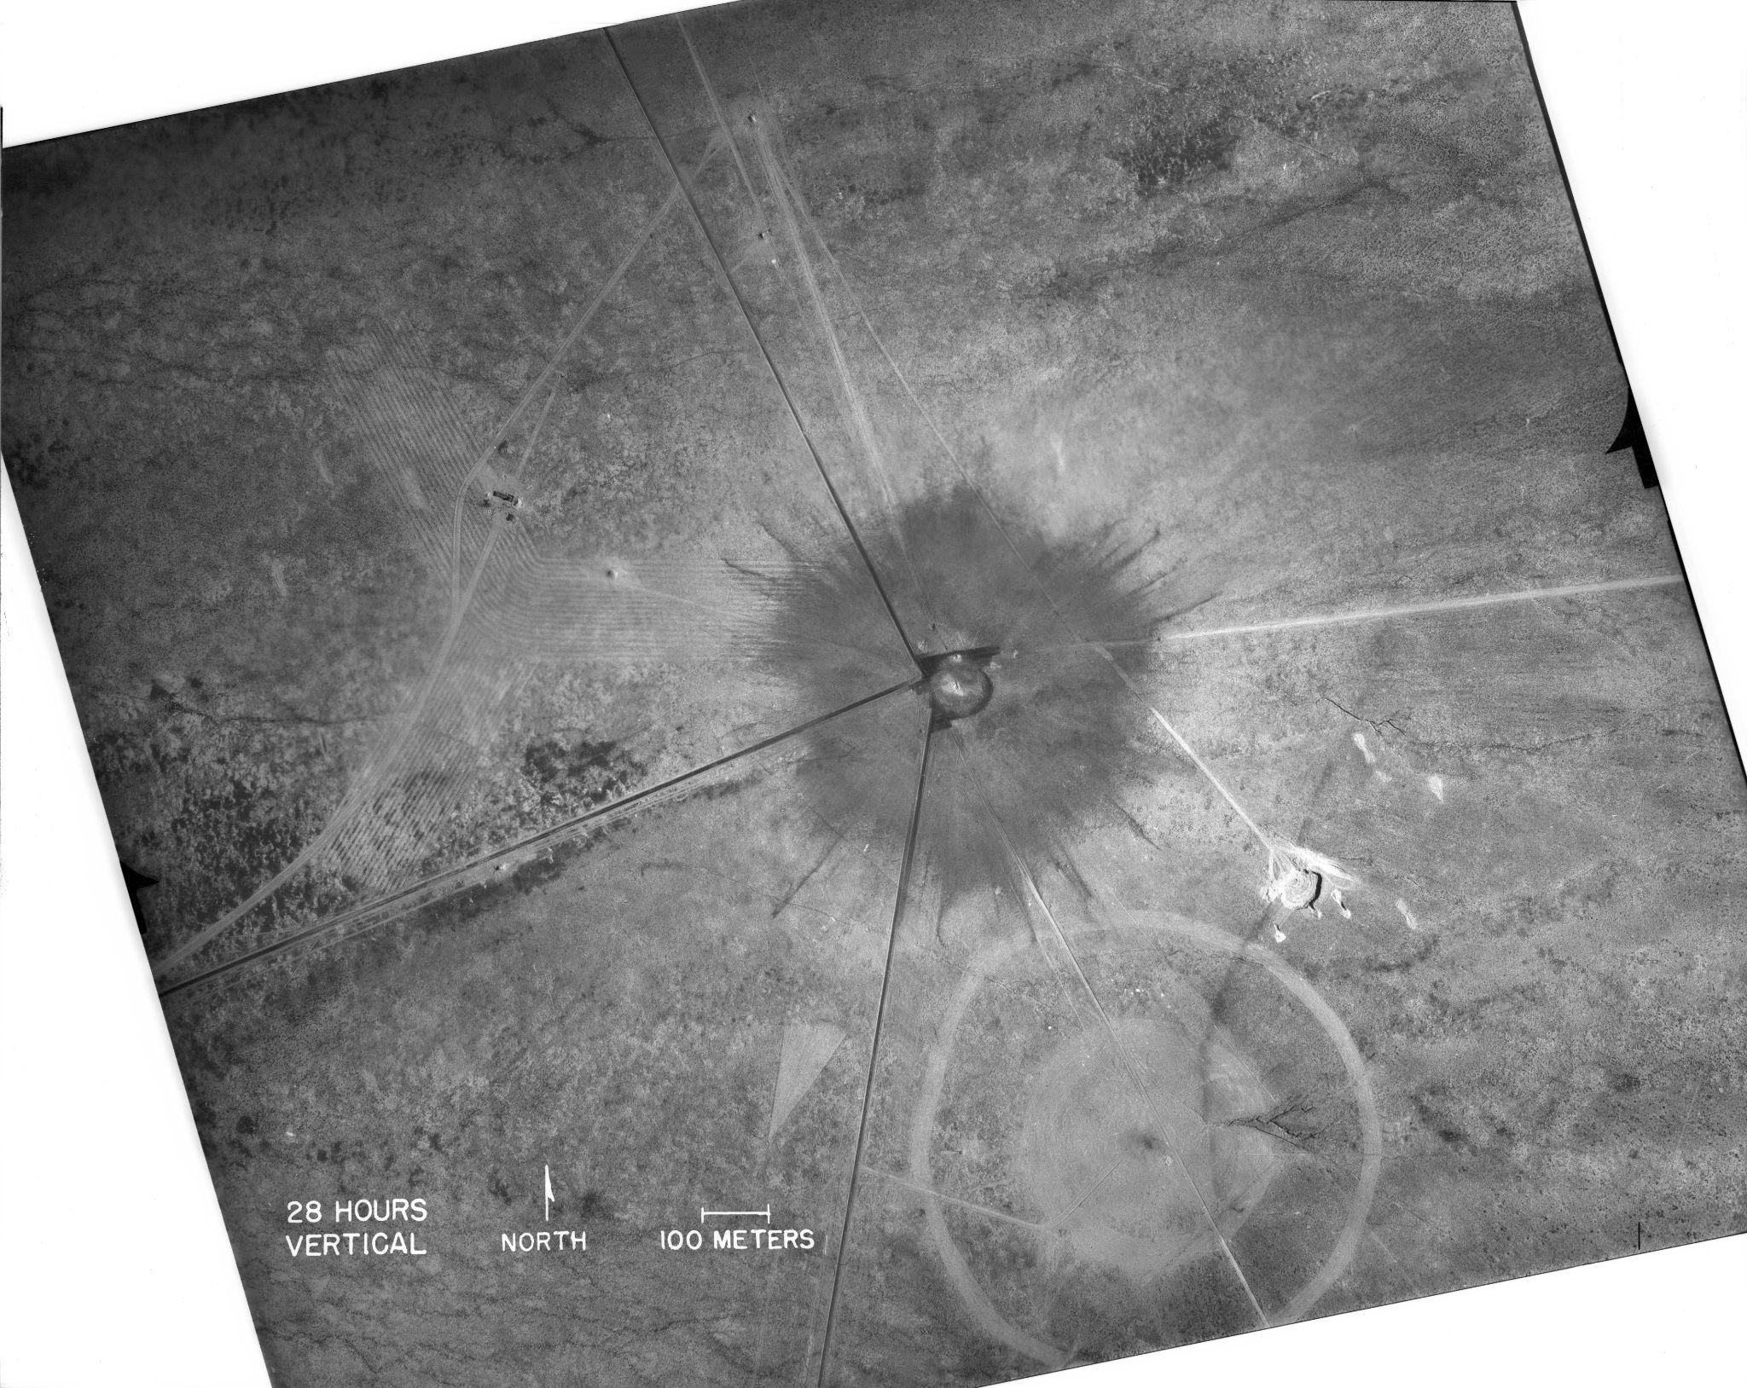
Последствия испытаний

Slide 17
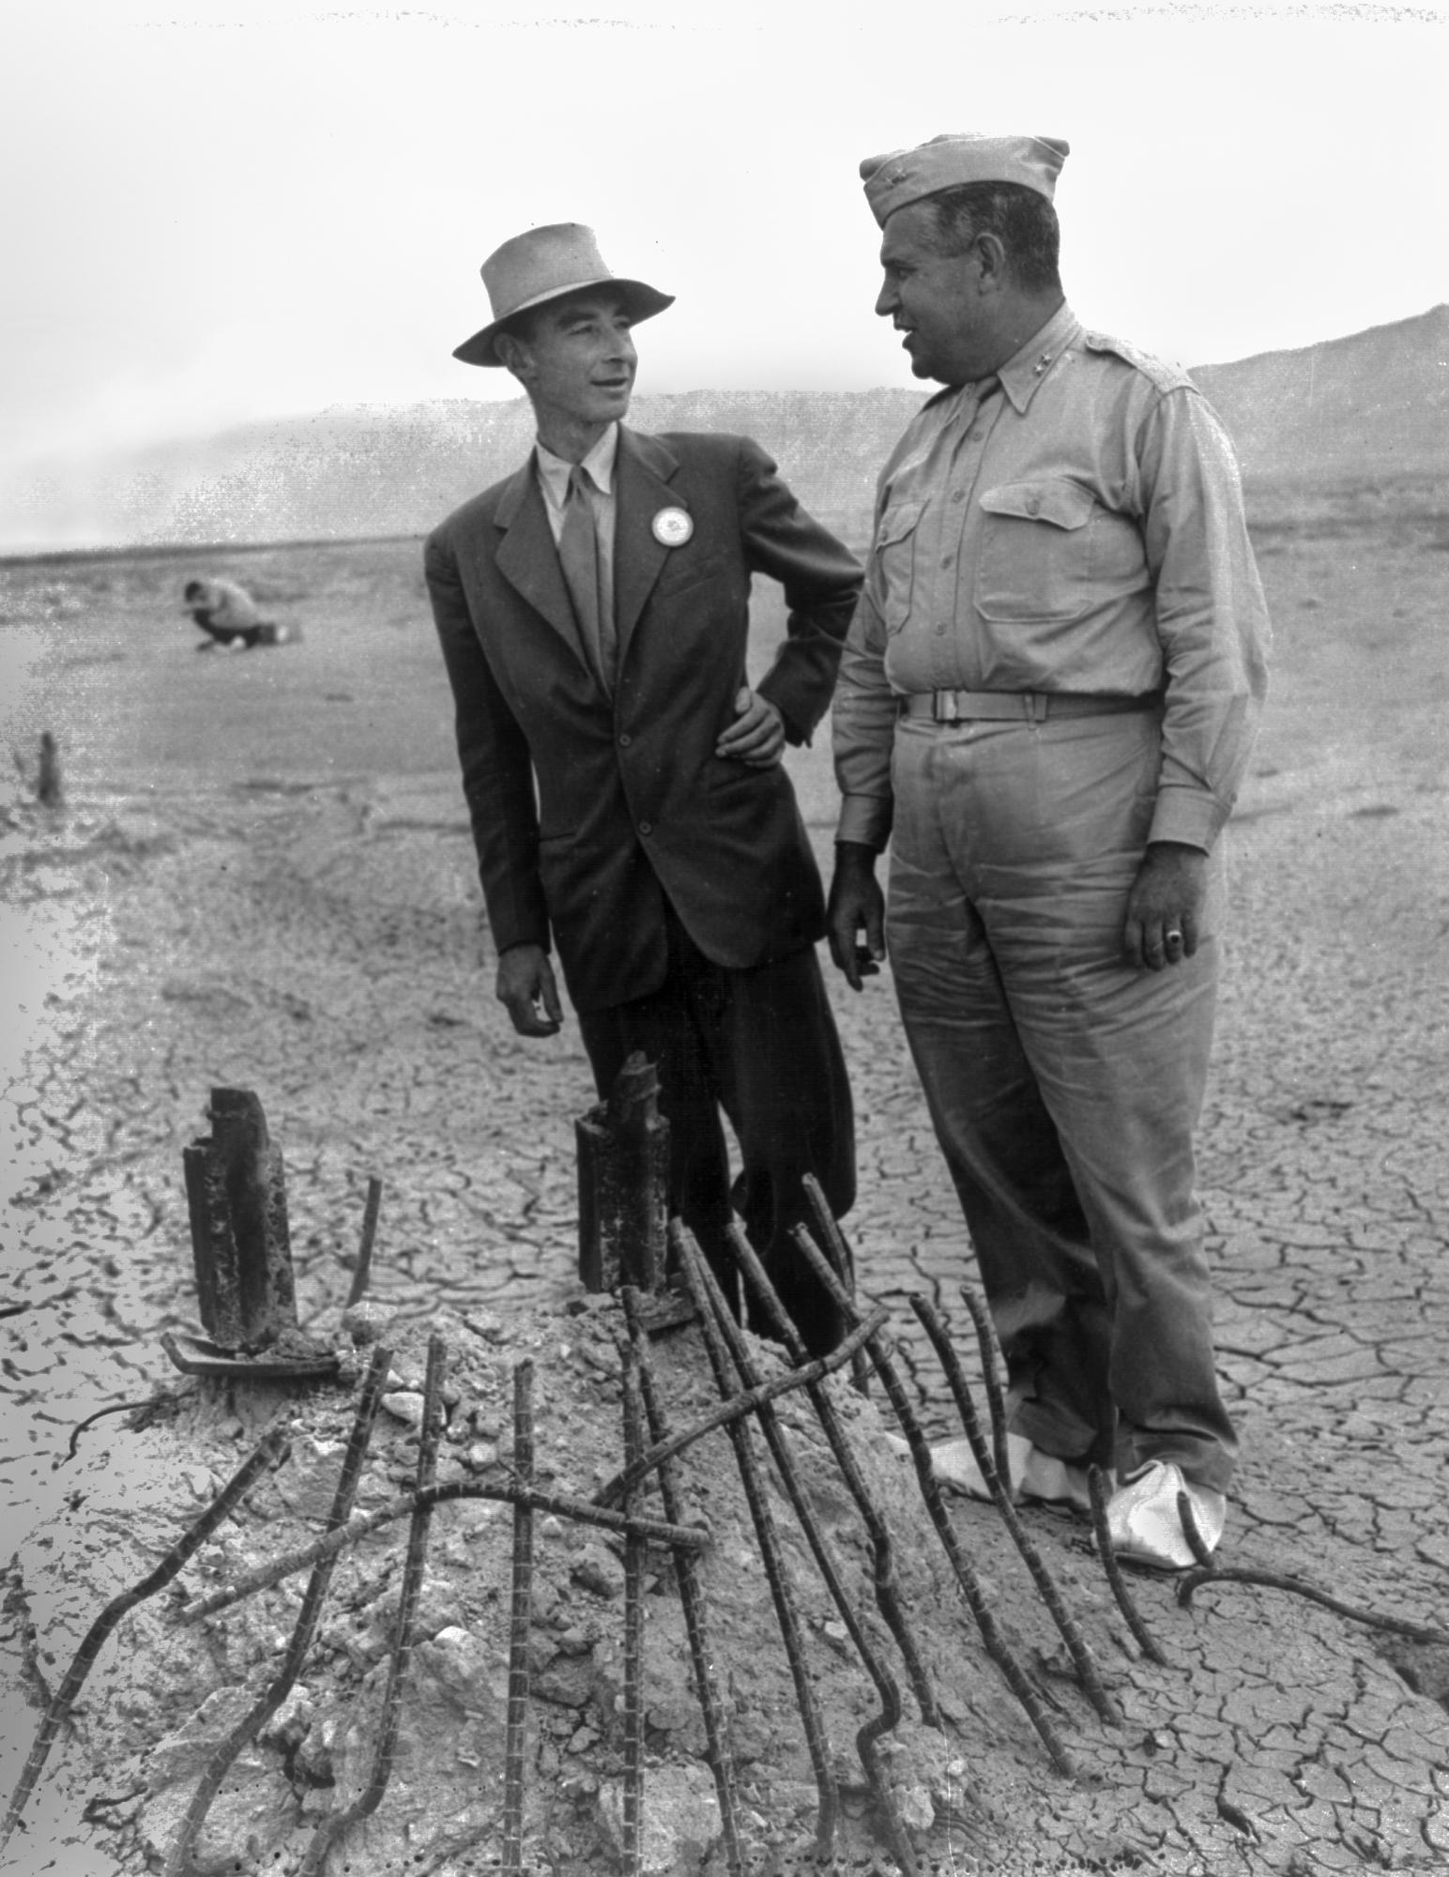
Оппенгеймер и какой-то генерал на полигоне после испытаний

Slide 18
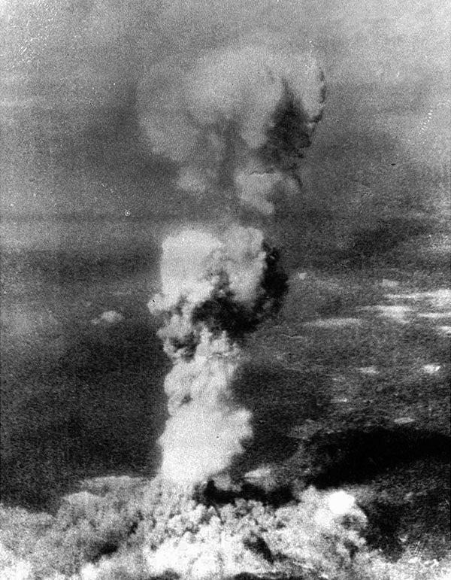
Шутки кончились
6 августа 1945 на Хиросиму сбросили бомбу "Little Boy". Это была урановая бомба пушечного типа.

Slide 19
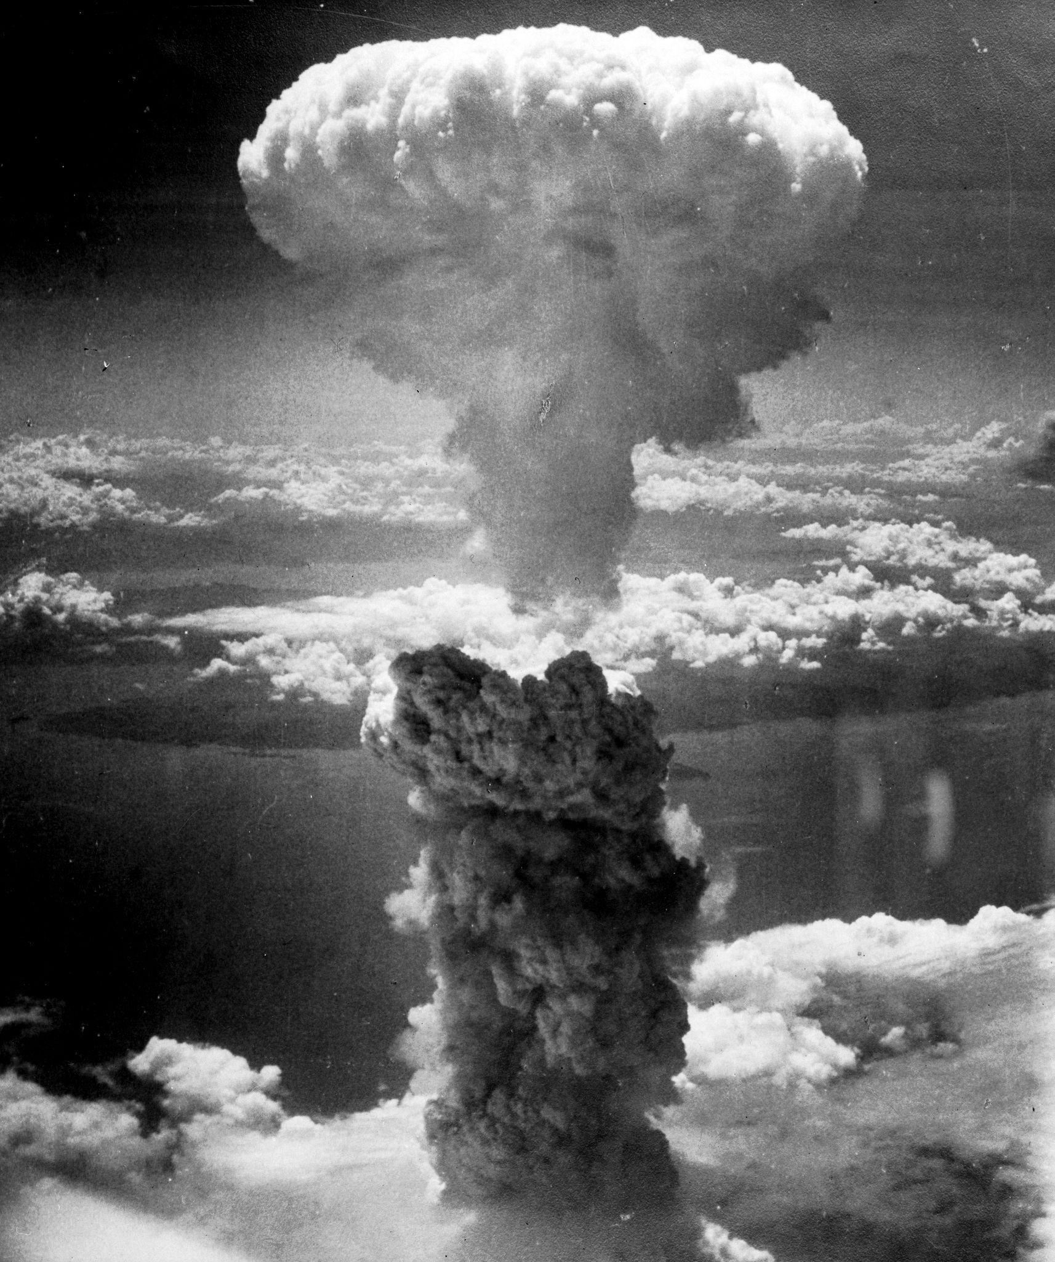
Шутки кончились
9 августа 1945 на Нагасаки сбросили бомба "Fat Man". По конструкции аналогичную "Gadget".

Slide 20
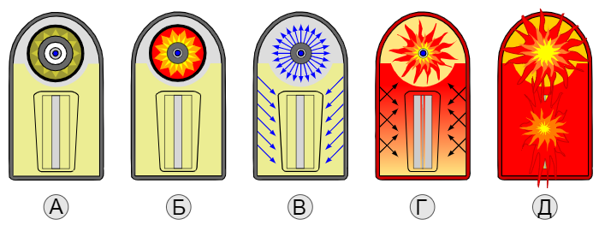
Водородная бомба
Термоядерное оружие (водородная бомба) - вид ядерного оружия, основной прикол которого в использовании реакции ядерного синтеза лёгких элементов в более тяжёлые (например, синтеза одного ядра атома гелия из двух ядер атомов дейтерия), а не реакции деления.

